Slide 1

Благотворительный проект
“Шаг Навстречу”
Международный благотворительный фонд помощи детям
“Всем Миром”

Slide 2
01
История фонда
МБФПД “Всем Миром”

Slide 3
История фонда
Международный благотворительный фонд помощи детям «Всем Миром» был создан 12 апреля 2012 года.Фонд зарегистрирован в государственном реестре некоммерческих организаций под № 7814011850.
Основная часть благотворительной помощи в фонд поступает от частных лиц.
С 2012 по 2017 годы фонд «Всем Миром» оказывал помощь в дорогостоящем и высокотехнологичном лечении онкологически больным детям, а также детям с тяжелыми травмами и врожденными патологиями.

Slide 4
История фонда
Наши подопечные проходили лечение в медицинских учреждениях:
Российский научный онкологический центр им. Блохина (Москва)
НИИ Фтизиопульмонологии (Санкт-Петербург)
НИИ онкологии им. Петрова (Санкт-Петербург)
Городская клиническая больница №31 (Санкт-Петербург)
НИИ детской ортопедии им. Турнера (Санкт-Петербург)
Институт мозга человека им. Бехтеревой (Санкт-Петербург)
Центральный НИИ травматологии и ортопедии им. Приорова (Москва)
Берлинский университет Charite (Германия)
Больница им. Хаима Шиба (Израиль)

Slide 5
02
История проекта
Благотворительный проект
“Шаг Навстречу”

Slide 6
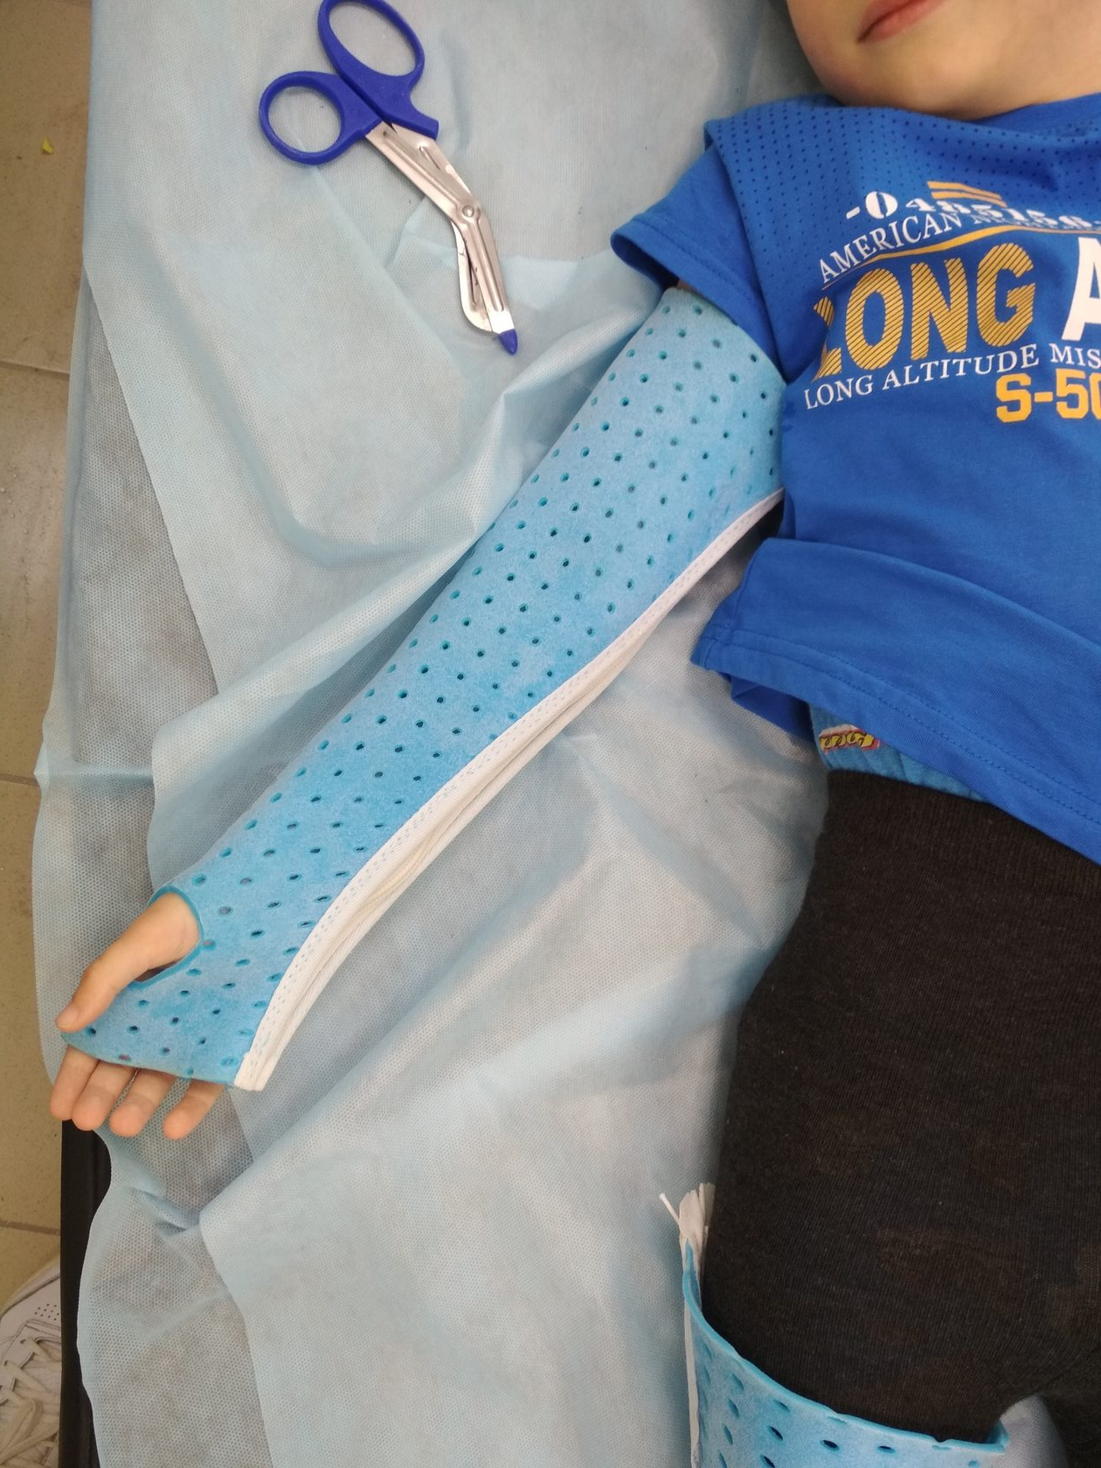
История проекта
С января 2018 года фонд «Всем Миром» совместно с Центром клинического ортезирования «Альянс Орто» из города Санкт-Петербурга реализует благотворительный и социально значимый проект «Шаг Навстречу».
В рамках данного проекта фонд оплачивает изготовление и установку индивидуальных технических средств реабилитации, изготовленных из материала нового поколения поликапролактона (низкотемпературного пластика), детям, страдающим ДЦП и нарушениями опорно-двигательной системы.
Высококвалифицированные доктора Центра ортезирования выезжают в регионы России и организуют прием маленьких пациентов на местах.

Slide 7
03
Цели проекта
Благотворительный проект
“Шаг Навстречу”

Slide 8
Цели проекта
Цель №1: Оказание высококвалифицированной помощи детям с нарушениями опорно-двигательного аппарата из малообеспеченных семей по обеспечению ортезами из низкотемпературного термопластика.
Цель №2: Повышение качества жизни детей с нарушениями опорно-двигательного аппарата. Интеграция детей в повседневную жизнь. Поддержка и развитие социальных навыков особенных детей.
Цель №3: Облегчение родителям процесса ухода за ребенком с нарушениями опорно-двигательного аппарата.

Slide 9
04
Актуальность проекта
Благотворительный проект
“Шаг Навстречу”

Slide 10
Актуальность проекта
По данным Росстата и Министерства Здравоохранения РФ, только за 2021 год в России подтвердилось свыше 2000 новых случаев ДЦП среди новорождённых детей.
В среднем 2 ребёнка из 1000 рождаются с ДЦП и пока в данной сфере не наблюдается никакой благоприятной динамики.
На сегодняшний день стандартные средства реабилитации, изготавливаемые из высокотемпературных пластиков (или гипса), не обеспечивают достаточного комфорта при использовании. Не позволяют изготовить ортез за 1 приём пациента, и не поддаются коррекции.
А современные средства поддержания здоровья и функционального развития детей требуют достаточно больших финансовых затрат, часто недоступных для среднестатистической семьи (до 150 000 руб. и выше).
И зачастую получить высококвалифицированную помощь такие дети могут только в крупных городах.

Slide 11
05
Как работает проект
Благотворительный проект
“Шаг Навстречу”

Slide 12
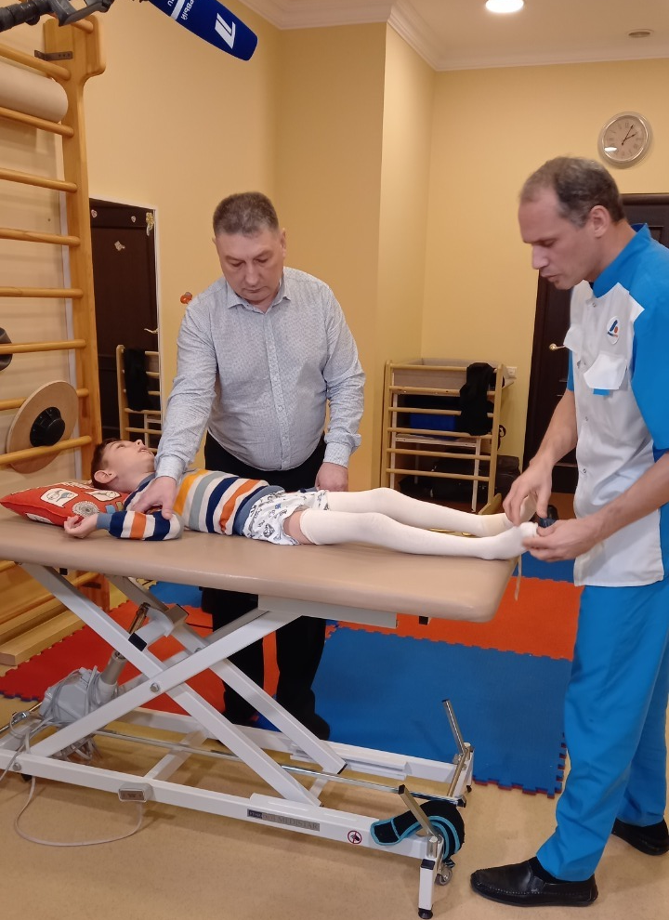
Как работает проект
Ортопеды-травматологи центра клинического ортезирования “Альянс Орто”, с которыми работает МБФПД «Всем Миром», выезжают в разные города России откуда поступили заявки родителей и проводят приемы для детей из малообеспеченных семей с патологиями опорно-двигательной системы: ДЦП, миопатии разного происхождения, спинальная мышечная атрофия, последствия инсультов, травм, парезы и параличи.
Ребенок получает консультацию и, благодаря современным технологиям ортезирования, необходимое техническое средство реабилитации (туторы, корсеты, аппараты и другие), которые изготавливаются врачом из низкотемпературных пластиков непосредственно на приеме за 30-60 минут.

Slide 13
Как работает проект
Для пациента и родителей это очень удобно:
Врачи выезжают в более чем 70 городов России;
Есть возможность получения консультации и развернутого обсуждения плана лечения и реабилитации с опытными врачами-ортопедами;
Благодаря технологии ортезирования низкотемпературными пластиками пациент получает готовое индивидуальное изделие за один час вместо 2-3 недель, как в случае с обычной технологией из высокотемпературных материалов;
Нет необходимости делать гипсовый слепок;
Туторы формируются врачом после осмотра ребенка, каждый пациент получает ту коррекцию, которая безопасна и необходима;
Есть возможность повторного моделирования (коррекции) изделия по мере роста ребёнка и анатомических изменений (до нескольких раз в течение года);
Туторы из поликапролактона легче, комфортнее и анатомичнее, чем аналогичные изделия из высокотемпературных материалов.

Slide 14
Как работает проект
Целевая аудитория проекта: дети-инвалиды, семьи которых не в состоянии самостоятельно покрыть расходы, связанные с с приобретением и установкой современных средств реабилитации.
Механизм отбора детей-инвалидов:
Определяется график и оглашаются даты приезда врачей в регионы России;
Реабилитационными центрами на местах проводится информирование и составляются списки детей, которым требуется помощь;
Выявляются многодетные и малообеспеченные семьи, которым требуется финансовая помощь в приобретении и установке таких средств реабилитации;
Представители фонда консультируют родителей детей-инвалидов и собирают все необходимые документы для оказания целевой помощи;
Проводится консультация врачами, изготовление и установка ТСР непосредственно на местах.

Slide 15
06
Преимущества материала
Ортезы, туторы, корсеты, головодержатели и другие средства реабилитации из поликапролактона

Slide 16
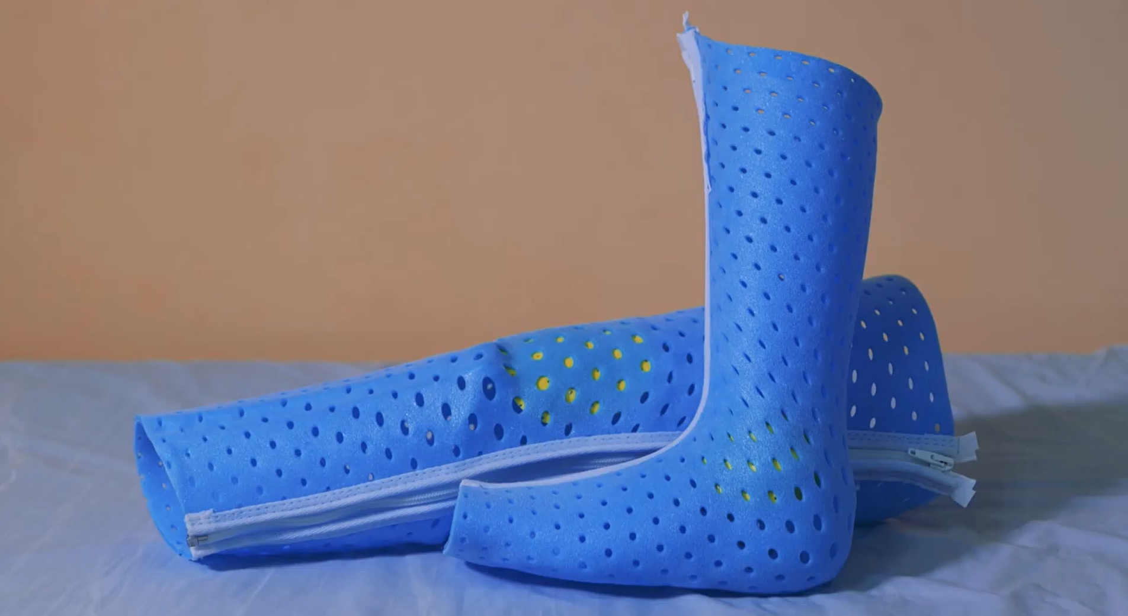
Что такое ортезы из низкотемпературного термопластика (НТТП)?
Ортез — медицинское приспособление, внешняя конструкция, носимая с целью защиты или фиксации пораженной болезнью или травмой конечности, благодаря которой вырабатываются правильные стереотипы движения.
Низкотепературный пластик (НТТП) или поликапролактон — материал нового поколения с памятью формы, который при незначительном нагревании становится мягким, что позволяет многократно перемоделировать готовое изделие на разных этапах выздоровления. Изделия из НТТП нетоксичны, обладают малым весом, не вызывают аллергию, не размокают, материал "дышит".

Slide 17
Какие проблемы мы решаем?
Удобство в эксплуатации. Изделия из низкотемпературного термопластика достаточно легкие, полностью повторяют анатомию тела ребенка, их легко снимать и надевать.
Социальная адаптация. Изготовленные нами индивидуальные ортезы, туторы, корсеты и головодержатели позволяют детям-инвалидам адаптироваться и получать необходимые социальные и бытовые навыки для нормальной жизни.
Предотвращение развития сопутствующих заболеваний. Благодаря своевременному ортезированию предотвращается развитие контрактуры в суставах, ограничения движений, нарастания деформаций, укорочения мышц, прогрессирования деформаций позвоночника.
Помощь на местах. Детям с ДЦП и их родителям нет необходимости выезжать в другой город или регион России для получения такой помощи. Консультации и установка индивидуальных ортезов производится непосредственно на местах.

Slide 18
07
Патенты
Врачей Центра клинического ортезирования “Альянс Орто”

Slide 19
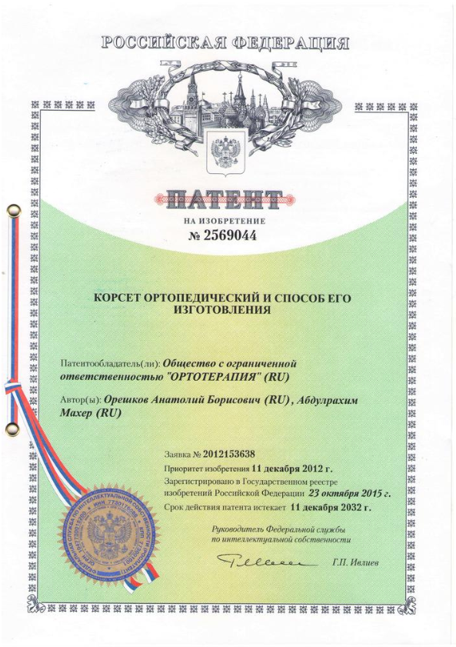
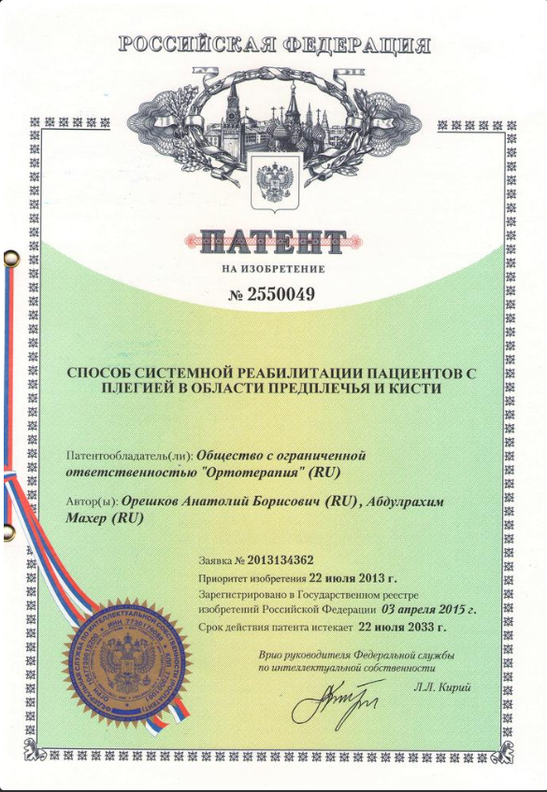
Патенты
Технология экспресс-ортезирования поликапролактоном разработана и запатентована врачами - специалистами в области травматологии и ортопедии из Центра клинического ортезирования “Альянс Орто”.

Slide 20
08
География работы
Благотворительный проект
“Шаг Навстречу”

Slide 21
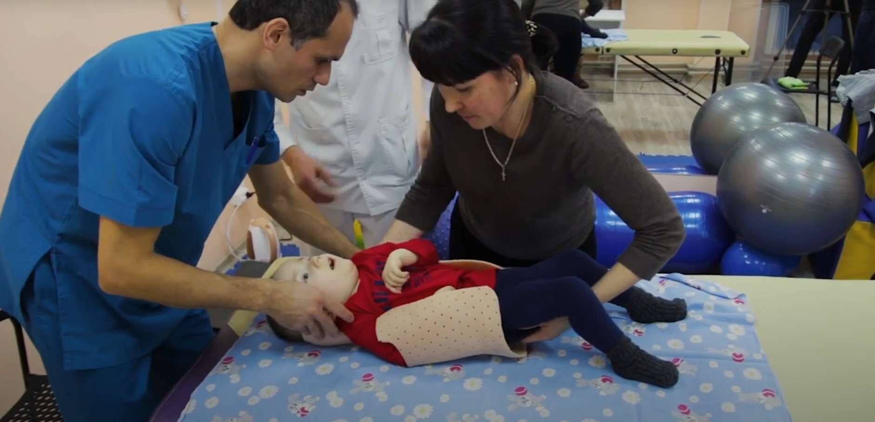
География работы
4 врача-ортопеда регулярно выезжают в 49 регионов Российской Федерации (70 городов), посещая каждый регион не реже 1 раза в квартал.

Slide 22
09
Партнёры
Благотворительный проект
“Шаг Навстречу”

Slide 23
Партнёры
Помощь проекту оказывают местные медицинские и реабилитационные центры.
Они предоставляют свои помещения, помогают родителям детей-инвалидов собрать все необходимые документы, проводят запись на приём к врачам-ортопедам из “Альян Орто”.

Slide 24
Партнёры
Город | Партнёр
Архангельск | Протезно-ортопедическое предприятие
Великий Новгород | Реацентр
Волгоград | Первый шаг
Вологда | Дети-ангелы
Воронеж | Возрождение
Выкса | Реацентр
Грозный | Гранд клиника
Екатеринбург | Берег Надежды мед. центр
Иркутск | Фонд Здоровье Бурятии
Казань | Первый шаг
Казань | ДДИ
Калининград | ДДИ
Киров | Дети-ангелы
Коломна | ДДИ
Краснодар | Благодаръ
Красноярск | Динамика мед. центр

Slide 25
Партнёры
Город | Партнёр
Магас | Реацентр Чайка
Махачкала | Республиканский детский реабилитационный центр
Минск | Поставы
Москва | Милосердие
Москва | Планета удачи
Москва | Галилео
Москва | Подольск, Красногорск "Кроха может"
Москва | ДДИ-15
Москва | Вместе с мамой
Назрань | Грант клиника
Нижний Новгород | Я смогу. реацентр
Нурсултан | НАО "Медицинский университет Астана"
Омск | Планета друзей
Омск | Радуга (фонд и хоспис)
Оренбург | Дети ангелы

Slide 26
Партнёры
Город | Партнёр
Пенза | БлагодАрю
Ростов на Дону | Ортодон
Рязань | ДДИ
Саранск | Реацентр
Смоленск | Центр восстановительной медицины
Сыктывкар | Дрим тим мед. центр
Тамбов | Дети ангелы
Тамбов | Дети ангелы
Томск | Шаг вперед
Тюмень | Крылья надежды
Улан-Удэ | Фонд Здоровье Бурятии
Ульяновск | Спешл кидс реацентр
Уфа | Золотой дракон
Хабаровск | Планета ангелов Реацентр
Чебоксары | Прана реацентр
Челябинск | Первый шаг
И ещё более 40 центров

Slide 27
10
СМИ о нас
Благотворительный проект
“Шаг Навстречу”

Slide 28
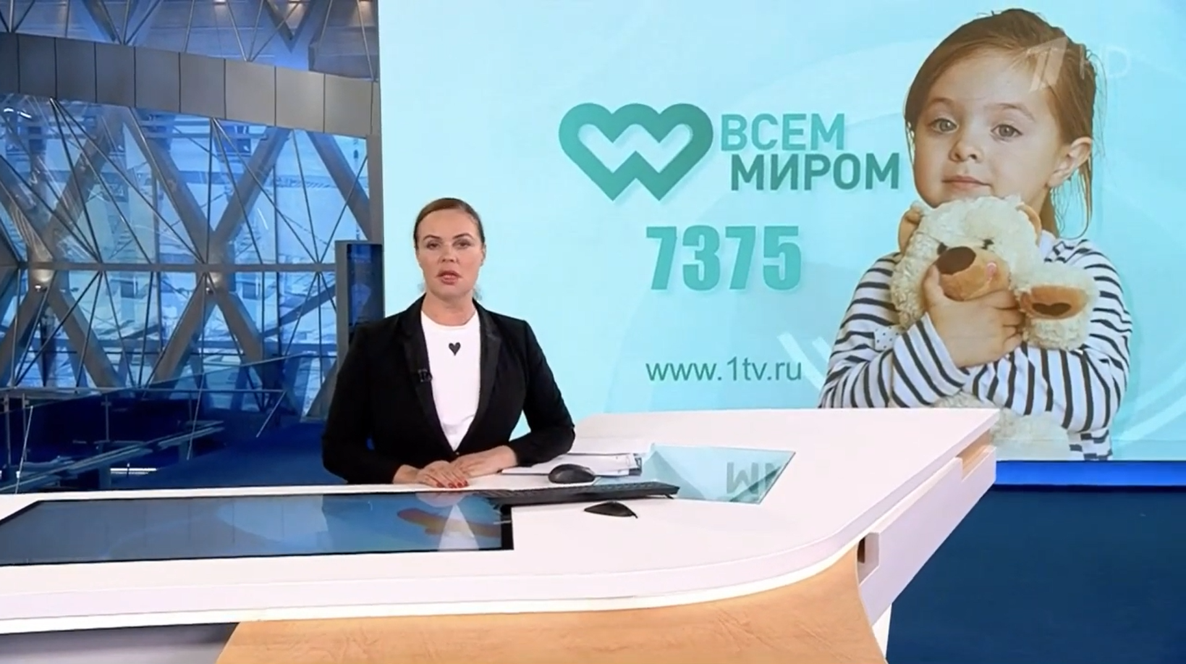
СМИ о нас
Благотворительный проект “Шаг Навстречу” поддерживают телеканалы федерального и муниципального значения.

Slide 29
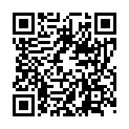
СМИ о нас
Каналы:
Первый канал (федеральный)
41 канал Воронеж
Липецкое время
Арзамас ТВ
Выкса ТВ
Омск ТВ
ОРТ (Оренбург ТВ)
ОТС Новосибирск
НТС ТВ
ТВ Тверь
TV Губерния
И многие другие
Сюжет о БФ "Всем Миром" и проекте "Шаг навстречу" на Первом канале в программе «Время»

Slide 30
11
Отзывы родителей
Благотворительный проект
“Шаг Навстречу”

Slide 31
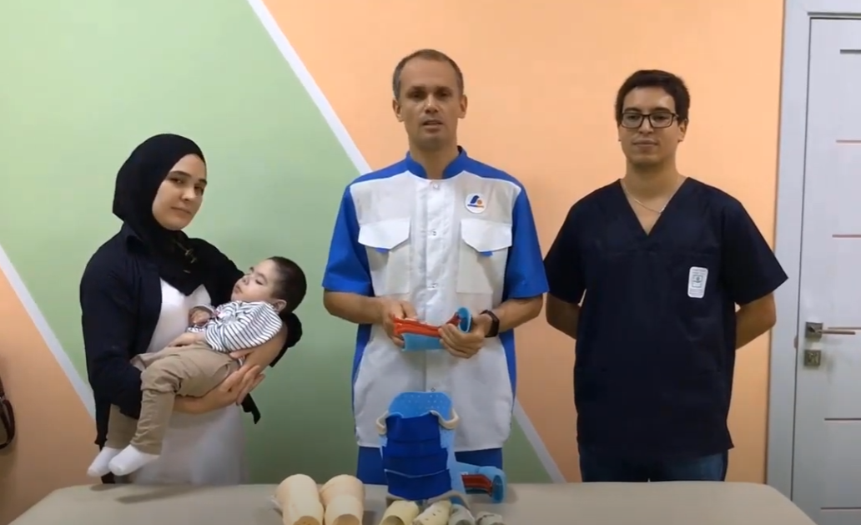
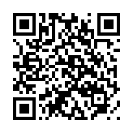
Отзывы родителей
Благодарность от мамы Хампиева Али
Полное видео

Slide 32
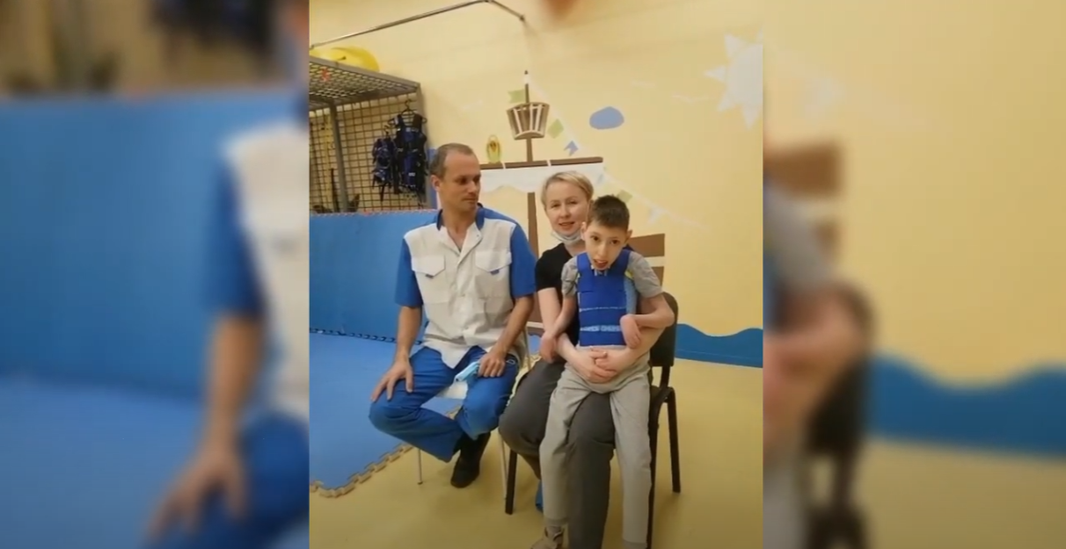
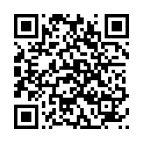
Отзывы родителей
Благодарность от мамы Александра Кудря
Полное видео

Slide 33
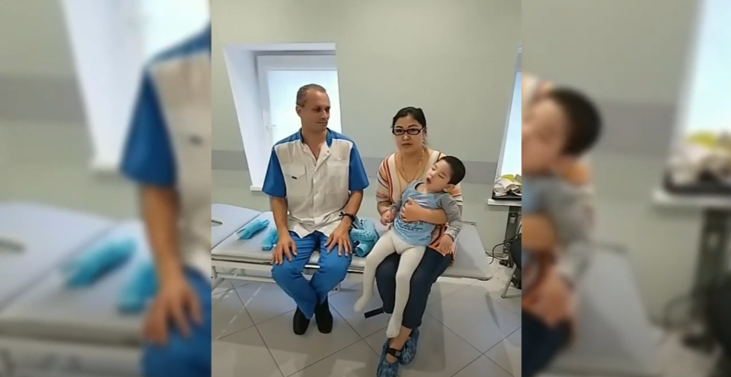
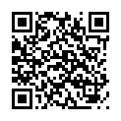
Отзывы родителей
Благодарность от мамы Билала Бегиева
Полное видео

Slide 34
12
Ёмкость проекта
Благотворительный проект
“Шаг Навстречу”

Slide 35
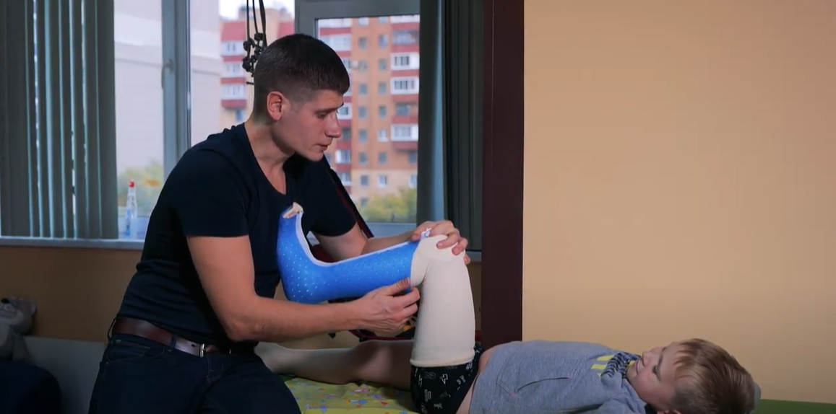
Ёмкость проекта
В течение 2023 года мы планируем оказать помощь более чем 500 детям по всей России.
При средней стоимости изделия около 80 000 руб., общая финансовая потребность благотворительного проекта “Шаг Навстречу” на 2023 год может достигать 40 000 000 руб.

Slide 36
13
Результаты
Благотворительный проект
“Шаг Навстречу”

Slide 37
Результаты
Результаты реализации благотворительного проекта “Шаг Навстречу” за последние 5 лет:
2018 г. 32 целевых помощи детям с диагнозом ДЦП, на общую сумму 2 265 926 руб.
2019 г. 32 целевых помощи детям с диагнозом ДЦП, на общую сумму 2 492 400,00 руб.
2020 г. 23 целевых помощи детям с диагнозом ДЦП, на общую сумму 2 066 000,00 руб.
2021 г. 34 целевых помощи детям с диагнозом ДЦП, на общую сумму 2 630 000,00 руб.
2022 г. В текущем году реализован совместный телевизионный проект с Первым каналом, позволивший собрать около 14 000 000 руб.
Благодаря этому проекту помощь получили более 250 детей из разных уголков России

Slide 38
14
Команда врачей
Центра клинического ортезирования “Альянс Орто”

Slide 39
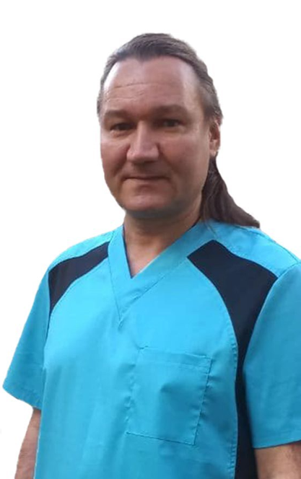
Орешков
Анатолий Борисович
Доктор медицинских наук, ортопед-травматолог высшей категории. Профессор кафедры "Травматологии, ортопедии, медико-социальной экспертизы, протезирования и реабилитации" ФГБУ ДПО "Санкт-Петербургский институт усовершенствования врачей-экспертов" Минтруда и соцзащиты РФ. ФГБУ "Научно-исследовательский детский ортопедический институт им.Г.И.Турнера", отдел артрогрипоза. Организация: Центр клинического ортезирования «Альянс Орто».

Slide 40
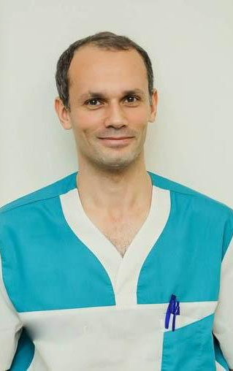
Абдулрахим Махер
Кандидат медицинских наук, ортопед-травматолог, сертифицированный специалист высокого уровня, международный эксперт по клиническому ортезированию.

Slide 41
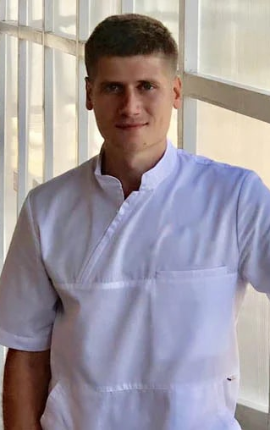
Сорокин
Сергей Михайлович
Врач ортопед-травматолог. Много лет занимается лечением и реабилитацией детей с поражением опорно-двигательного аппарата: ДЦП (детский церебральный паралич), СМА (Спинальная мышечная атрофия), Миодистрофия Дюшенна и другими врожденными и приобретенными заболеваниями.

Slide 42
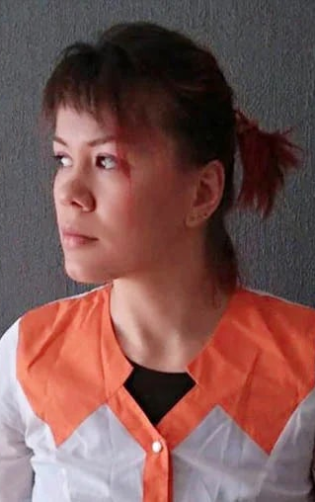
Шарлан
Анна Михайловна
Ортопед-травматолог. Занимается диагностикой и лечением заболеваний опорно-двигательного аппарата, таких как сколиоз, плечелопаточный периартроз, кривошея, косолапость, плоскостопие, остеоартроз и т.д.

Slide 43
15
Команда проекта
Благотворительный проект
“Шаг Навстречу”

Slide 44
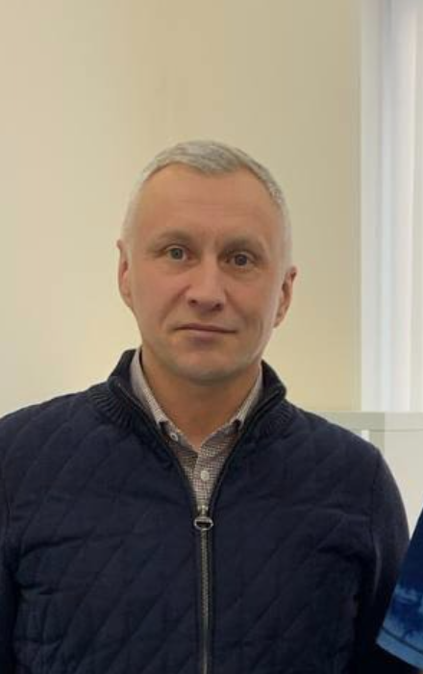
Cуменков
Алексей Николаевич
Президент МБФПД «Всем Миром».
Соучредитель, и председатель правления фонда.
Руководитель проекта "Шаг Навстречу".

Slide 45
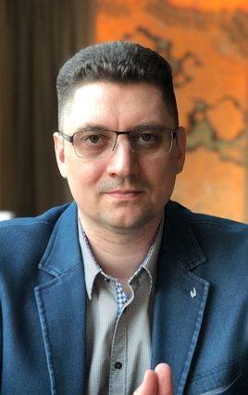
Зайцев
Артём Анатольевич
Соучредитель и член правления МБФПД "Всем Миром".
Директор по маркетингу.

Slide 46
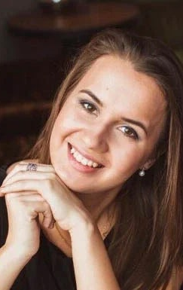
Дубовик
Екатерина Алексеевна
Менеджер МБФПД "Всем Миром"
Менеджер проекта "Шаг Навстречу"

Slide 47
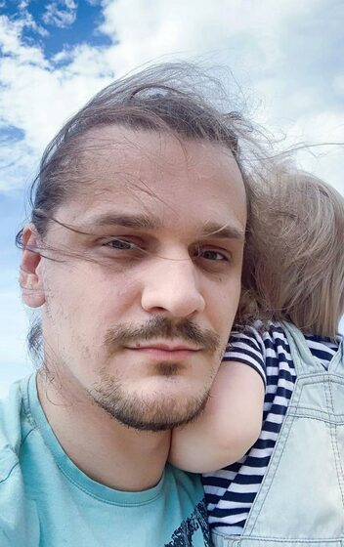
Лозинский
Владимир Васильевич
Специалист по связям с общественностью и проектному развитию МБФПД "Всем Миром" и проекта "Шаг Навстречу"

Slide 48
16
Наши контакты
Благотворительный проект
“Шаг Навстречу”

Slide 49

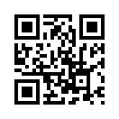
Наши контакты
Сайт МБФПД “Всем Миром”
ww.ru
Сайт благотворительного проекта “Шаг Навстречу”
sfww.ru
+7 (812) 643-02-06
wwfund@yandex.ru

Slide 50
Спасибо за внимание
Международный благотворительный фонд помощи детям
“Всем Миром”

